Slide 1


7 - 4
ترتيب الأعمال اليومية
أ.أحـمـد الأحـمـدي @ahmad9963

Slide 2
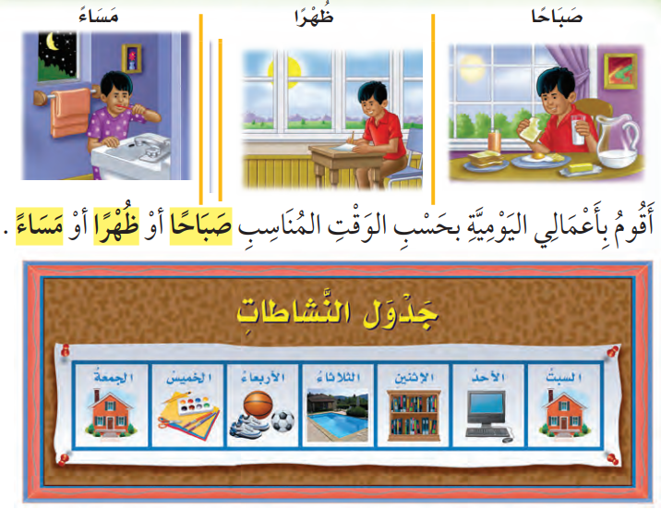
فكرة الدرس
أرتب أعمالي حسب وقت حدوثها .
المفردات
صباحًا أمس
ظهرًا غـدًا
مساءً أسبوع
اليوم
أ.أحـمـد الأحـمـدي @ahmad9963

Slide 3

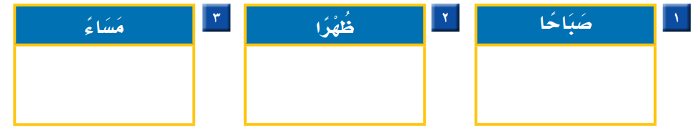
أ.أحـمـد الأحـمـدي @ahmad9963

Slide 4

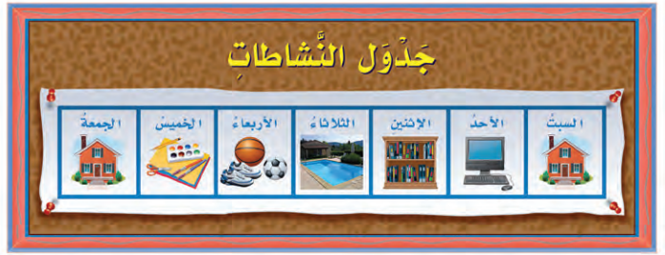
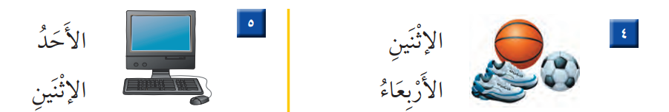
أ.أحـمـد الأحـمـدي @ahmad9963

Slide 5


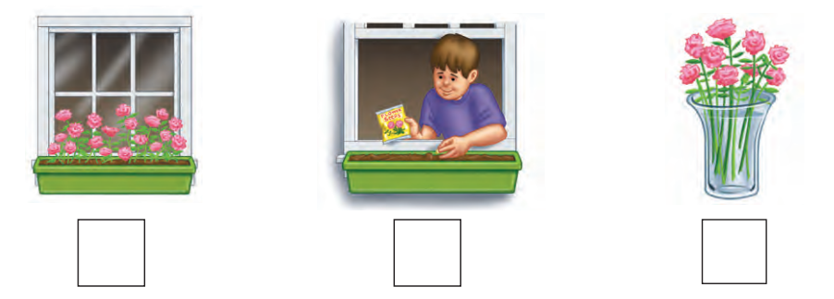
أ.أحـمـد الأحـمـدي @ahmad9963

Slide 6

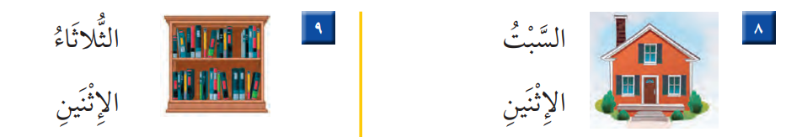
أ.أحـمـد الأحـمـدي @ahmad9963

Slide 7

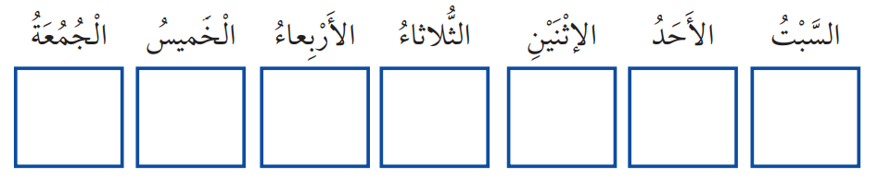
أ.أحـمـد الأحـمـدي @ahmad9963

Slide 8
أ.أحـمـد الأحـمـدي @ahmad9963

